Slide 1
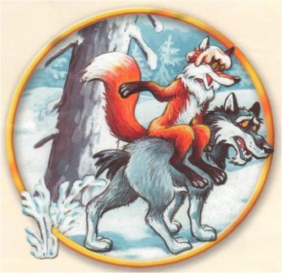
Приложение к НОД по развитию речи и чтению художественной литературы в средней группе на тему:«Лисичка – сестричка и волк»
Подготовила воспитатель
МОУ «СОШ с. Яблоновый Гай»
Фадина Н.А.

Slide 2
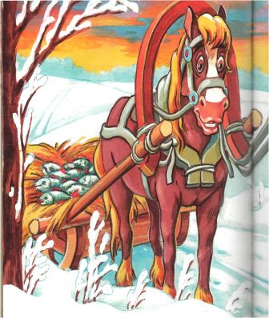
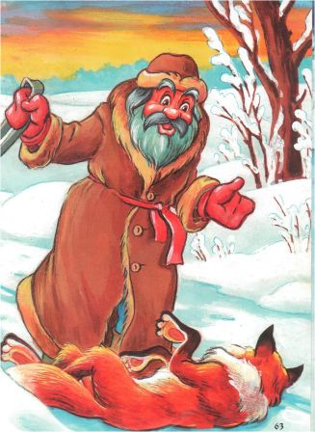

Slide 3
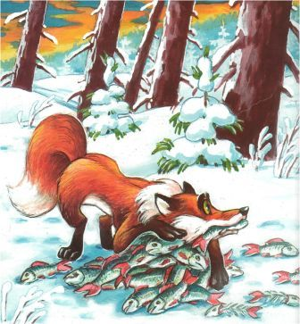
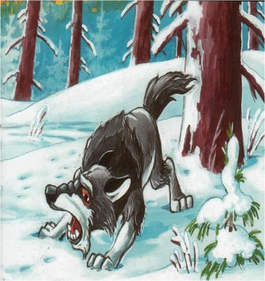

Slide 4
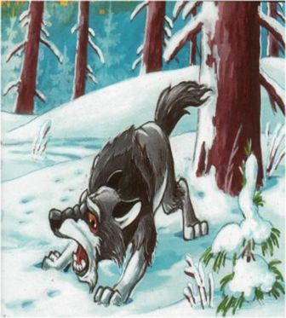
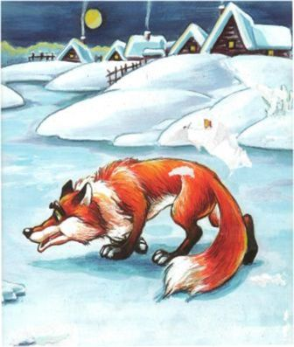

Slide 5
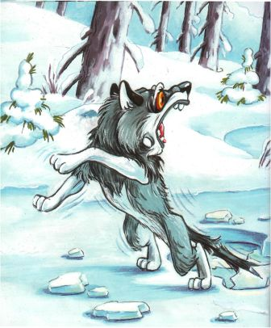
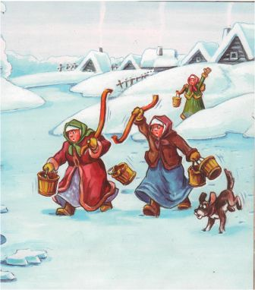

Slide 6
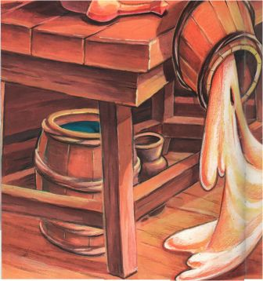
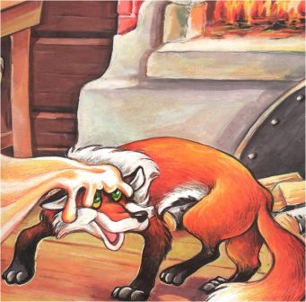

Slide 7
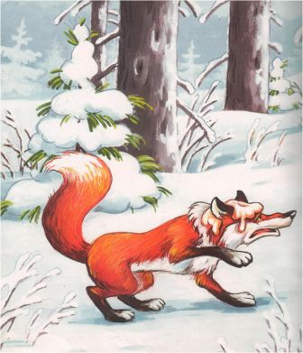
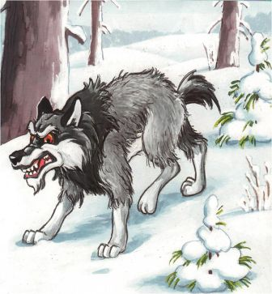

Slide 9
Использованы иллюстрации из:
Русские народные сказки. – Москва.: ЗАО «ОЛМА Медиа Групп», 2012. – 96 с.

